Slide 1
Java Security Exceptions
Dominik Paolo Labocha Smart Industry Campus JuC#3a

Slide 2
Thematische Gliederung
SecurityException
Was löst sie aus und wie fängt man sie ab?
Code-Beispiele
Was ist der Security Manager?
Inhalt und Einbindung einer Security File
Abschlussquiz
Quellenangaben

Slide 3
SecurityException
Fehler bei nicht erlaubten oder gar verbotenen Aktionen
Werden vom Security Manager ausgegeben („geworfen“)
java.lang.RuntimeException
java.lang.SecurityException
java.lang.AccessControlException
Verweigert riskante Operationen
Als Teil der RunTimeExceptions unchecked
Müssen nicht mit throws in Methodensignatur benannt werden

Slide 4
Was löst sie aus und wie fängt man sie ab?
Auftreten
Behandeln
Unbefugter Zugriff auf Ressourcen:
Systemkomponenten (Clipboard, …)
Pfade und Dateien
Netzwerk (Internet und Intranet)
Ausführung von nicht vertrauenswürdigem Code
Verweigerung beim Setzen eigener Sicherheitseinstellungen
Loggen und/oder Protokollieren
Feedback an den Benutzer ausgeben.
Nur das Nötigste an Berechtigungen vergeben, um Sicherheitsrisiken zu minimieren.

Slide 5
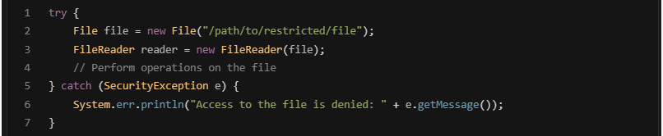
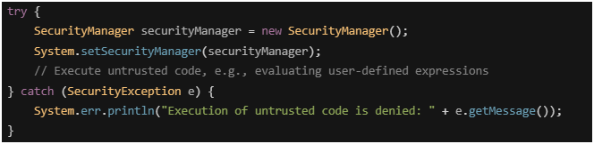
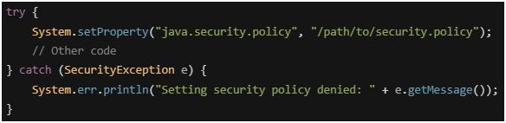
Code-Beispiele

Slide 6
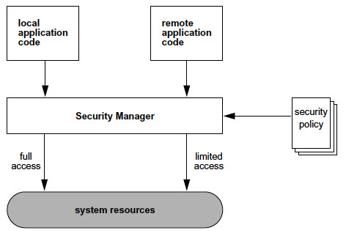

Was ist der Security Manager?
Kontrollinstanz zwischen dem eigentlichen Betriebssystem und der Java VM (virtual machine)
Wird mit einer Richtlinie gefüttert, die von ihr durchgesetzt wird.
java.lang.Object
java.lang.SecurityManager
Bereits viele veraltete Methoden!
Beispielcode zur Einbindung:

Slide 7
Inhalt und Einbindung einer Security File
Beispielhafter Inhalt
grant {
permission java.io.FilePermission "/path/to/allowed/file", "read";
};
Einbindung (generisch)
→ java -Djava.security.policy=java.policy -cp . YourMainClass
-cp = Classpath, Beispiel: java -classpath C:\java\MyClasses utility.myapp.Cool
-Dproperty=value → -D = -Define…

Slide 8
Abschlussquiz
Wie behandle ich eine Security Exception beim Versuch eine Datei auszulesen?
Erteilen der Berechtigung zum Lesen und Schreiben in der Datei
Benachrichtige den Nutzer, über den Fehlschlag des Zugriffs
Umbenennen der Datei
Welcher dieser Fälle kann eine Security Exception auslösen?
Der Versuch die vorgegebenen Sicherheitseinstellungen zu übersteuern.
Die Ausführung von vertrauenswürdigem Code aus externer Quelle
Das Lesen einer Datei für welche Schreibrechte erteilt worden sind.

Slide 9
Quellenangaben
Oracle:
https://docs.oracle.com/javase/8/docs/api/java/security/AccessControlException.html
https://docs.oracle.com/javase/8/docs/api/java/lang/SecurityException.html
https://docs.oracle.com/javase/8/docs/technotes/tools/windows/java.html#BABDJJFI
https://docs.oracle.com/javase/8/docs/technotes/tools/windows/classpath.html
https://docs.oracle.com/javame/config/cdc/cdc-opt-impl/ojmeec/1.0/runtime/html/img/fig4_1.jpg
https://docs.oracle.com/javase/8/docs/api/java/lang/SecurityManager.html
https://stackoverflow.com/questions/44745261/why-do-jvm-arguments-start-with-d
https://codingtechroom.com/tutorial/java-a-comprehensive-guide-to-debugging-security-exceptions-in-java#understanding-security-exceptions
https://exceptiondecoded.com/posts/java-securityexception/

Slide 10
Vielen Dank für euer Interesse.
Gibt es noch Fragen?

